Slide 1
Sakmių velnias
Kristina N. ir Gabrielė K.2f

Slide 2
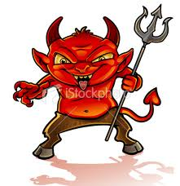
Velnias (Kaulinis senis)
Chtoninė senovės lietuvių mitologinė figūra. Požemio dvasia, sauganti žemėje slypinčius, žmonių paslėptus, užkeiktus lobius. Velnias ypač artimai susijęs su mirusiųjų pasauliu.
Kartais velnias laikomas – požemių, pelkių dievu, kalviu. Kai kurių autorių (pvz., Greimo) manymu – dar ir karo dievas.

Slide 3
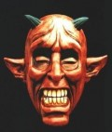
Pagrindinė velnio pareiga:
saugoti žemės lobius, globoti vargšus, neturtingus, bet sąžiningus žmones, bausti skriaudėjus, gobšuolius, piktadarius, girtuoklius.

Slide 4
Kodel velnias geroji būtybė?
Pavadinimas yra tos pačios šaknies kaip vėlė, velė, vėlinės, vėlionis, vėliukas. Tokiais vardais pagonybės laikais buvo vadinamos teisingųjų žmonių vėlės. Dėl to ir velnias buvo geroji būtybė, artimai bendravusi su gyvais žmonėmis. Jis padėdavo siekiantiems geresnio gyvenimo, baudė klastingus išdavikus. Nuskriaustą ar užmuštą žmogų velnias atgaivindavo, duodavo jam turto, o užmušėją nužudydavo.

Slide 5
Kaip velniai buvo vaizduojami?
Velniai buvo vaizduojami ornitomorfiniu arba zoomorfiniu pavidalu: paukščiu (varna, juodvarniu, antimi), gyvuliu (katinu, lape, ežiu, jaučiu, arkliu), ropliu (gyvate, žalčiu). Kartai buvo antropomorfinės būtybės (mažiuku žmogeliuku su žalia kepure, jaunuoliu, vokietuku ir pan.).
Gyveno velniai miškuose, pelkėse, urvuose, šakų krūvose, po akmenimis ar velėnomis, požemiuose.

Slide 6
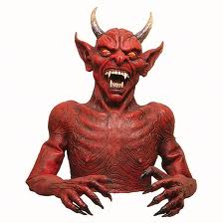
Taip pat buvo paverstas i piktąją dvasią
Atėjus krikščionybei velnias buvo paverstas piktąja dvasia (Šėtonu), apgyvendintas pragare, iš kur galėjo ateiti į žemę ir vesti žmones į nuodėmę. Jis tapo gąsdintoju ir persekiotoju. Vaizduojamas pusiau gyvulio, pusiau žmogaus pavidalu, juoda oda, su ragais, arklio kanopomis, su uodega.

Slide 7
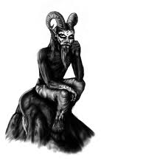
Kaip įsivaizdavo velnią?
Arklio kanopos
Uodega
Ragai
Juodos spalvos

Slide 8
Sakmė „Velnio kūrinys“
Kitą kartą Dievas paėmė molio gabalą, nulipdė žmogų ir įpūtė jam sielą. Tą matė velnias. Jis paėmė molio gabalą ir nulipdė vilką. Nulipdęs norėjo įpūsti jam dvasią. Pučia pro vieną galą, pučia pro kitą galą, bet nieko negali padaryti – kaip negyvas, taip negyvas. Dirbo dirbo, galiausiai eina pas Dievą ir klausia:
– Kaip reikia įkvėpti vilkui dvasią?
– Nueik pas savo vilką, – sako Dievas, – ir sakyk jam: „Vilke, vilke, papjauk velnią!“ – tada jis pasidarys gyvas.
Nuėjo velnias pas vilką ir sako jam:
– Vilke, vilke, papjauk poną Dievą!
Bet vilkas nė judėti nejuda – stovi kaip stovėjęs.
Tuomet velnias įlipo į aukštą medį ir sako:
– Vilke, vilke, papjauk velnią!
Kad šoks vilkas ant velnio, o jis kaip spyrė vilkui į kaktą – ir įspyrė velnio plauką. Vilkas nubėgo į mišką, o kaktoj ir šiandien tebėra įspirtas velnio plaukas.

Slide 9
Pabaiga
http://lt.wikipedia.org/wiki/Velnias

